Slide 1


ỦY BAN NHÂN DÂN QUẬN LONG BIÊN
TRƯỜNG TIỂU HỌC ĐÔ THỊ VIỆT HƯNG
BÀI GIẢNG ĐIỆN TỬ
KHỐI 3
MÔN: TOÁN

Slide 2



Slide 3
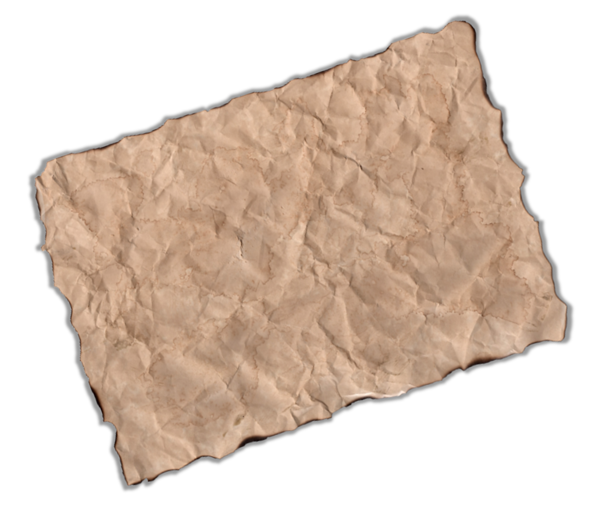




Play

Slide 4



1
2
3
4
Exit

Slide 5




A
1 000 ml
1 l = ? ml
B
100 ml
C
10 ml
Back

Slide 6
A
36 ml
12 ml x 4 = ?
B
48 ml
C
60 ml
Back

Slide 7
A
130 ml
100 ml + 30 ml = ?
B
140 ml
Back

Slide 8
A
250 ml
Một chai nước có 500 ml. Sau khi An uống thì trong chai còn 150 ml. Hỏi An đã uống bao nhiêu ml?
B
350 ml
C
300 ml
Back

Slide 9


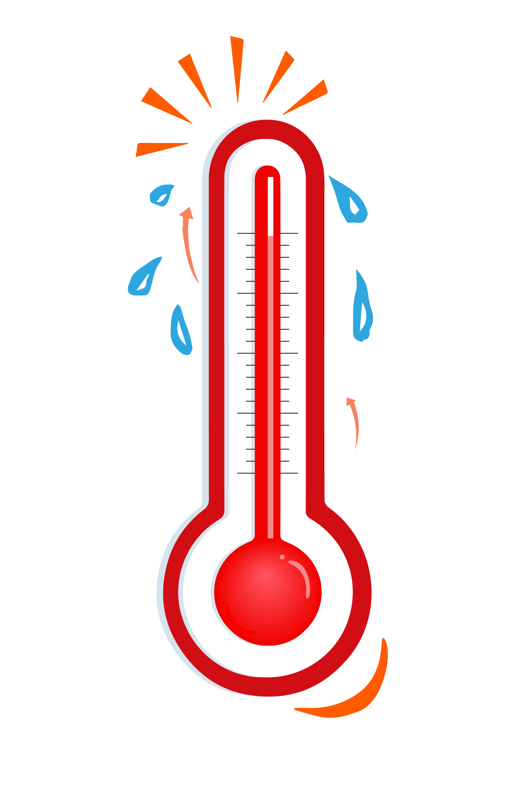

Slide 10


Slide 11
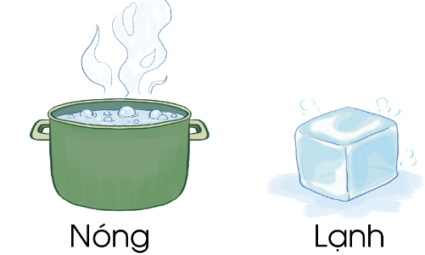
Kể tên một số vật nóng, lạnh thường gặp hàng ngày?
Vật nóng: nước đun nóng, gạch nung trong lò, nền xi măng khi trời nắng.
Vật lạnh: nước đá, khe tủ lạnh,
Dựa vào đâu em biết được vật đó nóng hay lạnh?
Nhìn cốc nước toả khói là cốc nước nóng.
Sờ tay để biết được vật nóng hay lạnh.

Slide 12
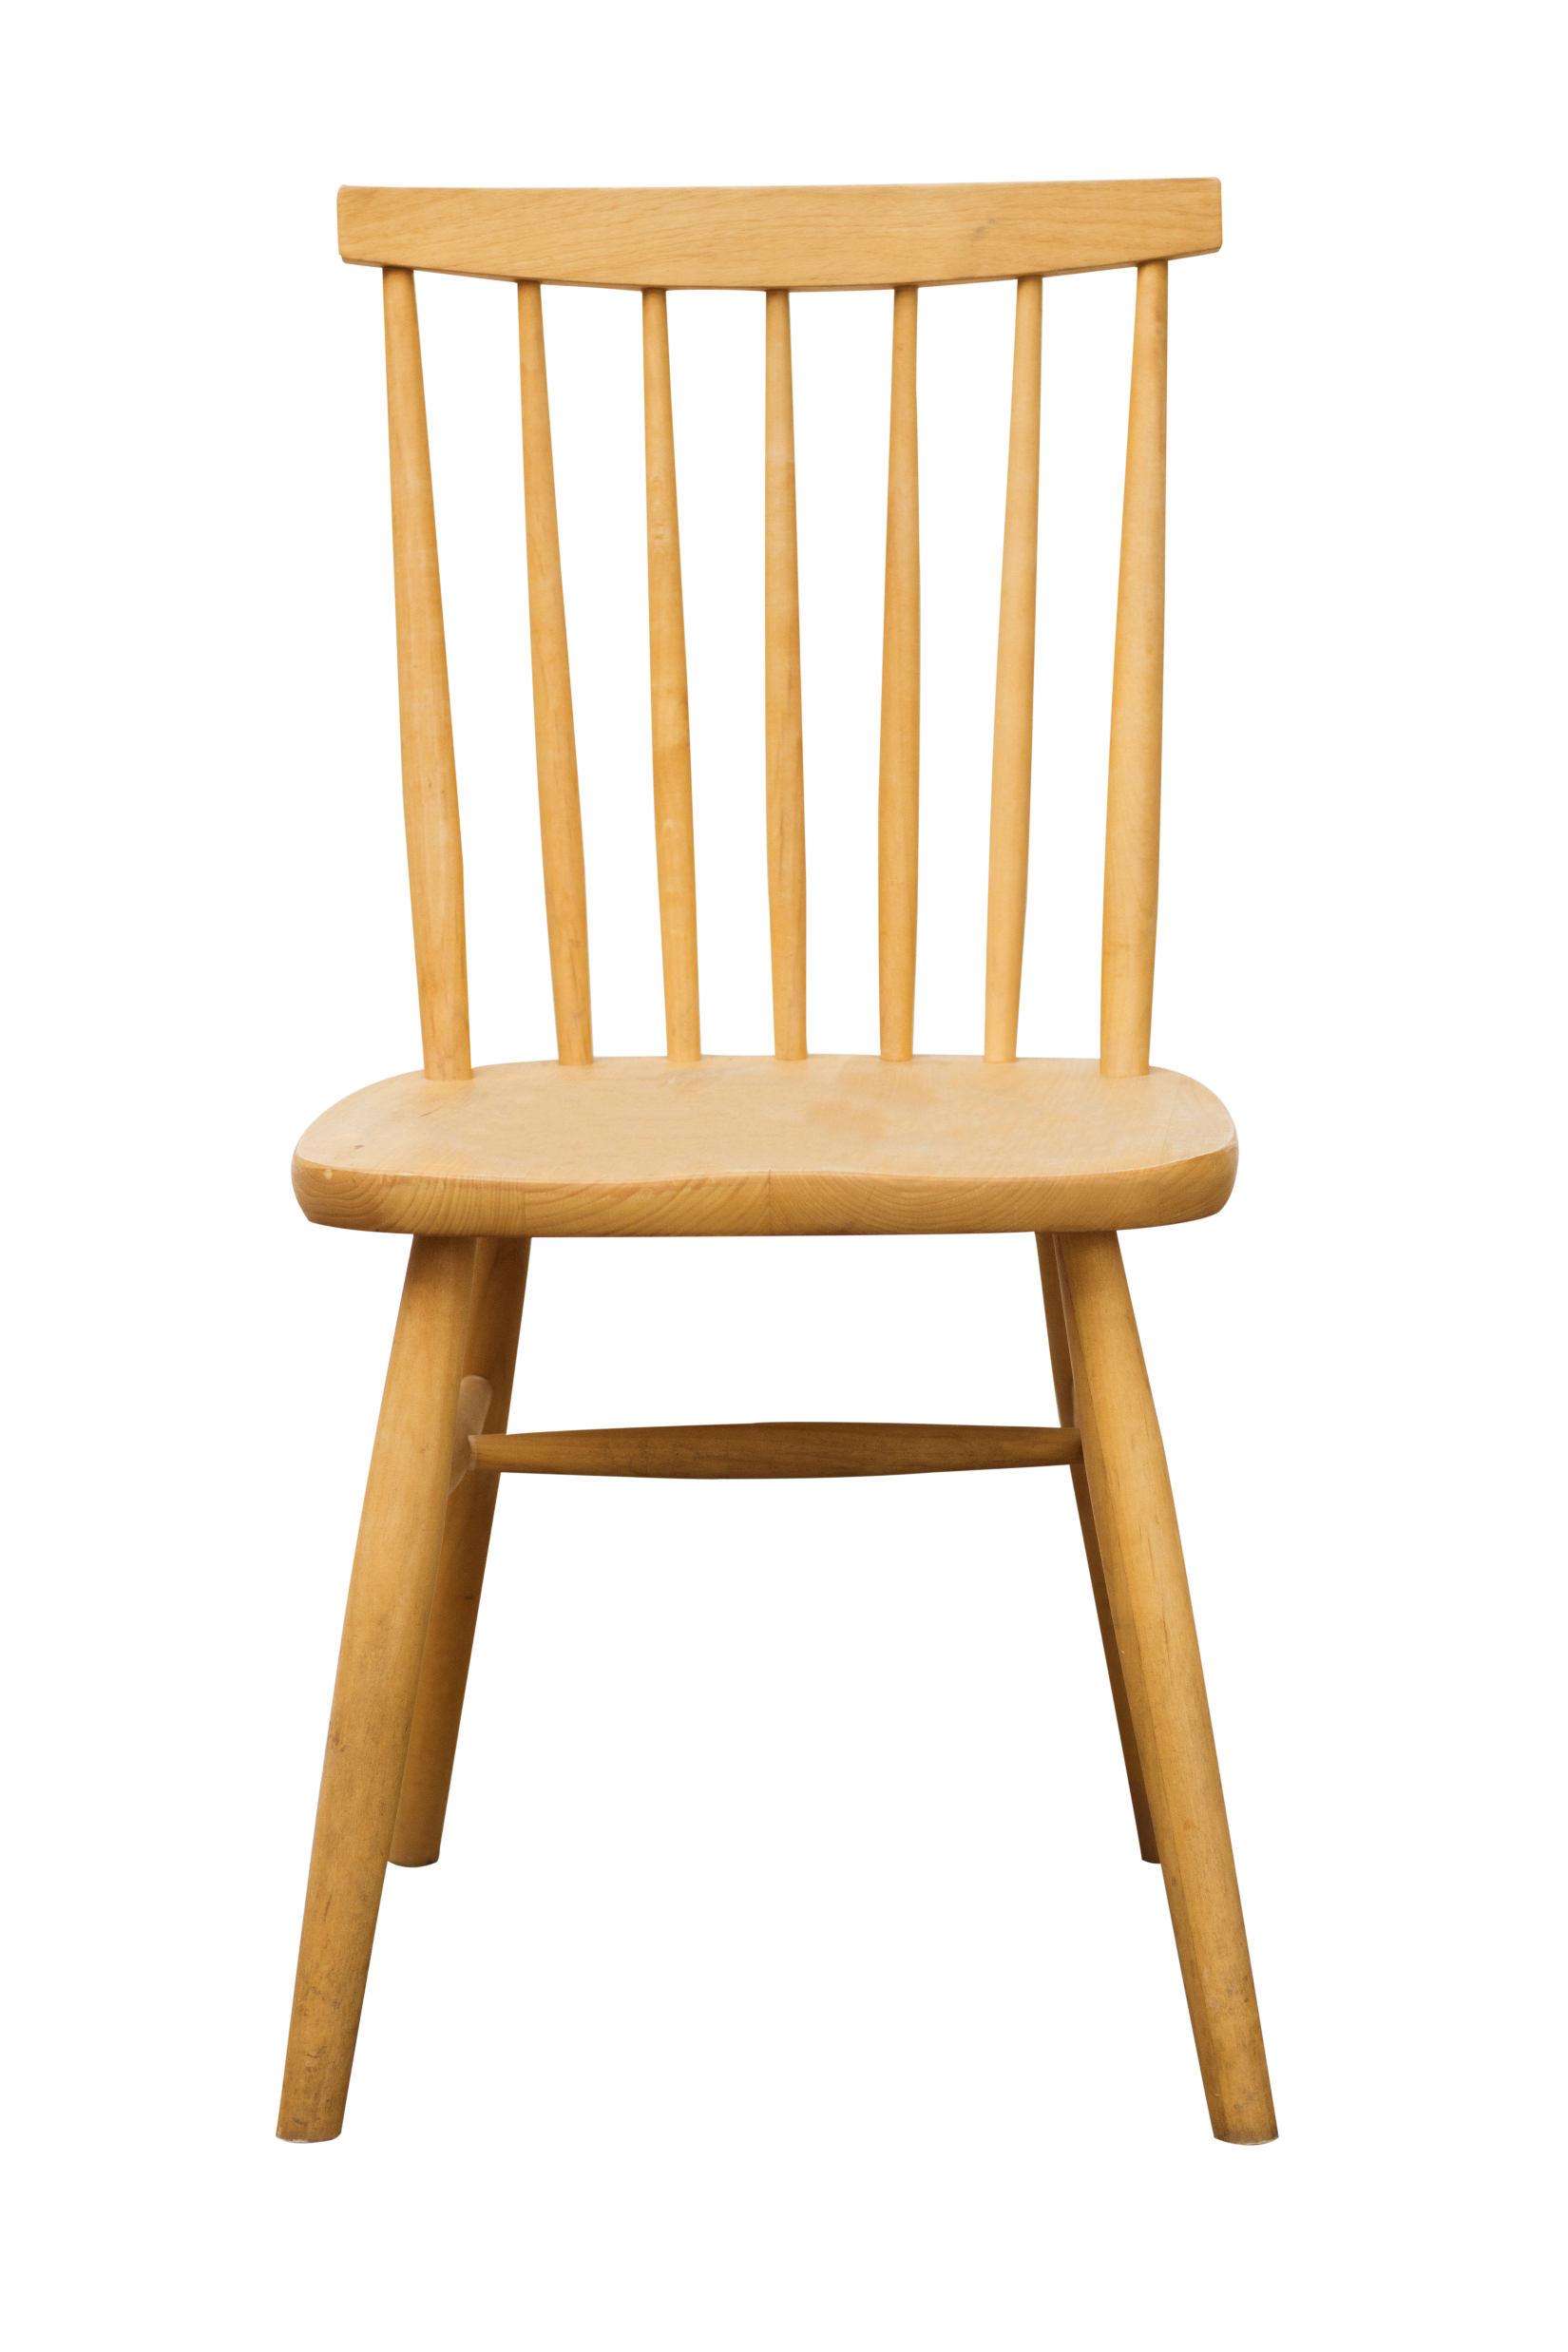
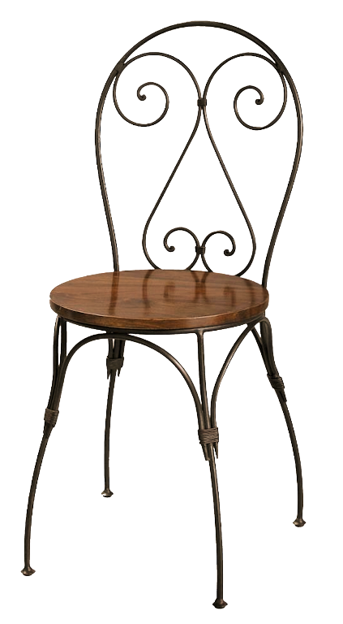
Trong một căn phòng, ta đặt tay trái vào chiếc ghế gỗ, đặt tay phải vào chiếc ghế sắt. Nhận thấy, tay phải cảm giác lạnh hơn tay trái. Chứng tỏ, giác quan của chúng ta có thể cảm nhận sai về độ nóng lạnh hay nhiệt độ của vật.
Do đó, cần có 1 loại dụng cụ đo nhiệt độ. Người ta thường dùng nhiệt kế để đo nhiệt độ.
Độ C là một đơn vị đo nhiệt độ. Độ C kí hiệu là °C.

Slide 13
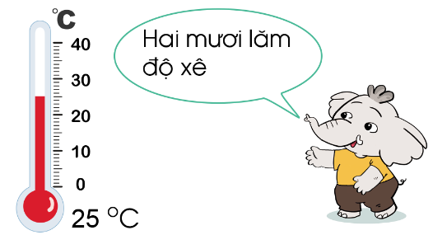
Dung dịch màu trong nhiệt kế đang chỉ tương ứng với vạch số 25, ta biết nhiệt độ đo được là 25 °C.
1°C đọc là: một độ xê.

Slide 14


Slide 15
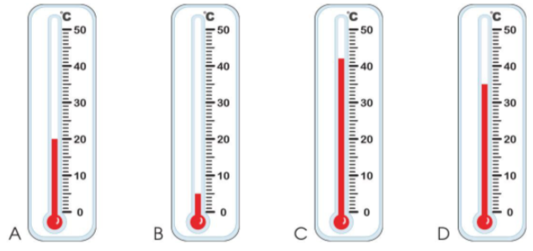
1
Đọc nhiệt độ trên mỗi nhiệt kế sau:
Nhiệt kế A (20⁰C)
Hai mươi độ xê
Nhiệt kế B (5⁰C)
Năm độ xê
Nhiệt kế C (42⁰C)
Bốn mươi hai độ xê
Nhiệt kế D (35⁰C) Ba mươi lăm độ xê

Slide 16
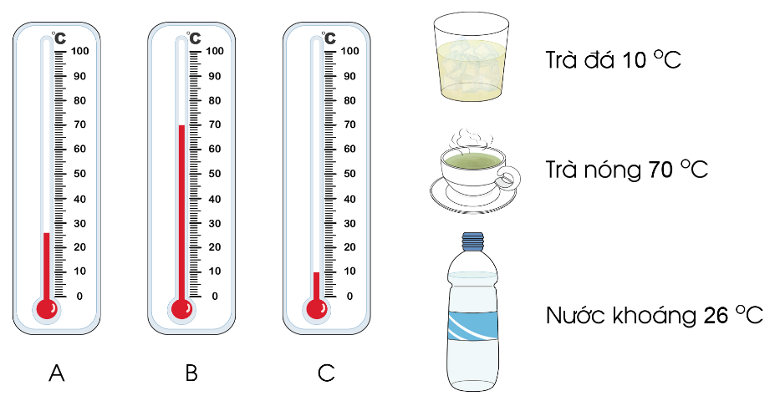
2
Chọn nhiệt kế chỉ nhiệt độ thích hợp với mỗi đồ uống sau:

Slide 17








Dựa vào đâu chúng ta biết chính xác độ nóng lạnh của một vật?
Dựa vào nhiệt độ để biết mức độ nóng lạnh của một vật.

Slide 18
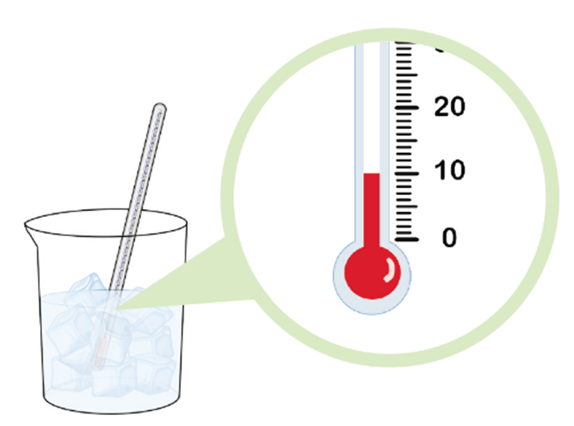
2
Quan sát hình vẽ, trả lời các câu hỏi:
a) Cốc nước đá lạnh khoảng bao nhiêu độ C?
Cốc nước đá lạnh khoảng 10 ⁰ C.
b) Nếu bỏ tiếp vào cốc một số viên đã nữa thì nhiệt độ của nước trong cốc tăng lên hay giảm đi?
Nếu bỏ tiếp vào cốc một số viên đã nữa thì nhiệt độ của nước trong cốc giảm đi.
c) Nếu rót thêm nước nóng vào cốc thì nhiệt độ của nước trong cốc tăng lên hay giảm đi?
Nếu rót thêm nước nóng vào cốc thì nhiệt độ của nước trong cốc tăng lên.

Slide 19
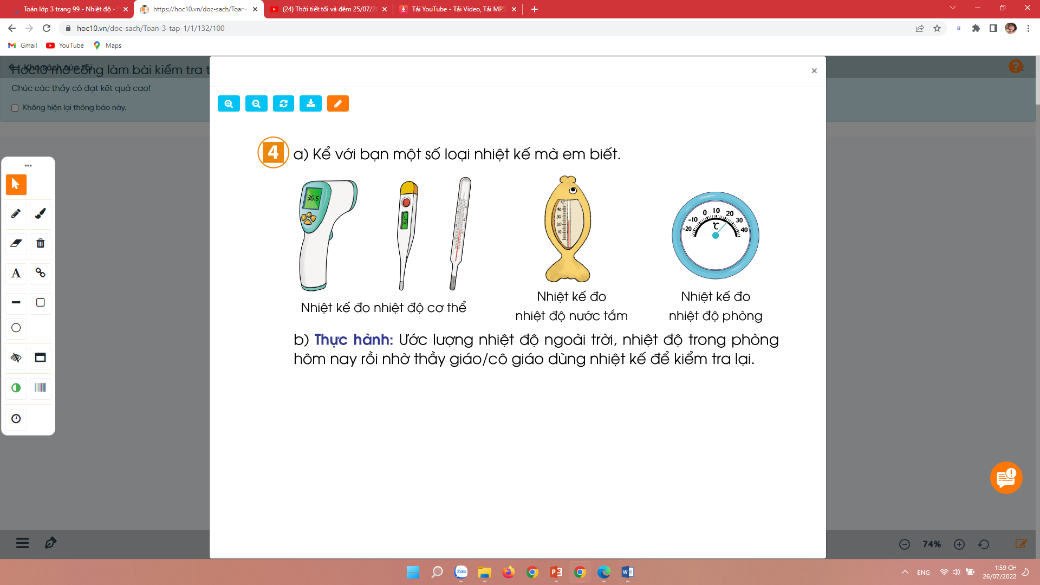
4
Kể với bạn một số loại nhiệt kế mà em biết

Slide 20

b. Thực hành: Ước lượng nhiệt độ ngoài trời, nhiệt độ trong phòng hôm nay rồi nhờ thầy giáo/ cô giáo dùng nhiệt kế để kiểm tra lại
Địa điểm | Ước lượng nhiệt độ | Kết quả đo
Trong phòng học
Ngoài lớp học
Nước trong cốc
...

Slide 21
CỦNG CỐ

Slide 22



non
Ong
học
việc
Chú ong chăm chỉ

Slide 23


Câu 1: Để đo nhiệt độ cơ thể ta dùng gì?
A. Nhiệt kế thủy ngân
B. Nhiệt kế điện tử
C. Nhiệt kế hồng ngoại
D. Tất cả đều đúng

Slide 24
Câu 2: Theo em, nhiệt độ đông đá là bao nhiêu độ C?
A. 10ºC
B. 0ºC
C. 30ºC
D. -10ºC

Slide 25
Câu 3: Theo em, nước sôi ở bao nhiêu độ C?
A.37ºC
B. 100ºC
C. 80ºC
C. 90ºC

Slide 26


